Slide 1

BÀI 7:
CÁC NHÂN TỐ ẢNH HƯỞNG
ĐẾN SỰ PHÁT TRIỂN
VÀ PHÂN BỐ NÔNG NGHIỆP

Slide 2

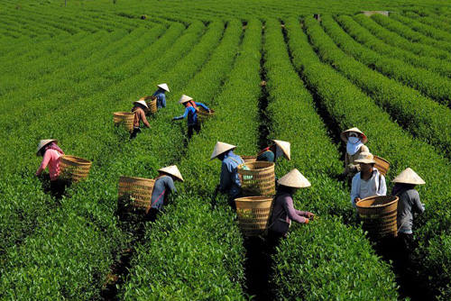
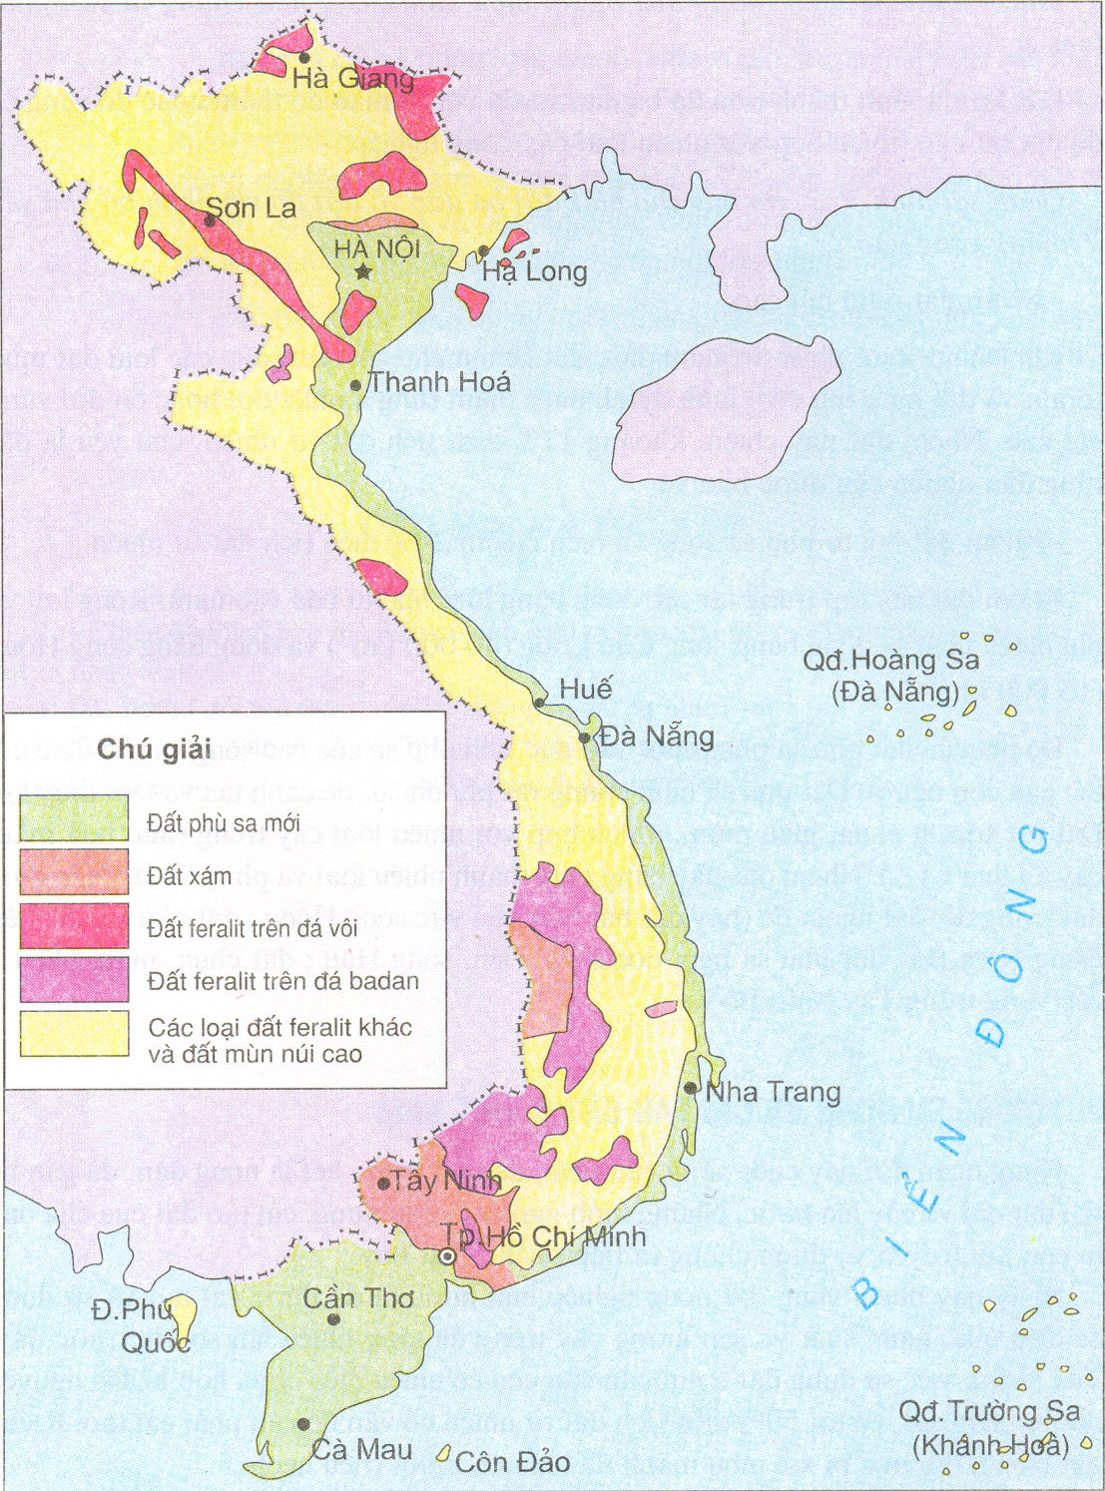
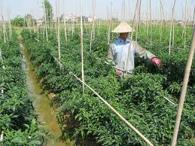
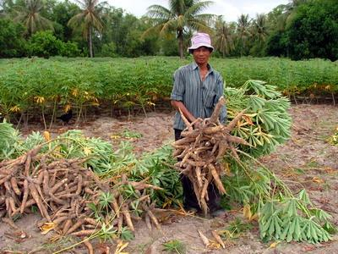
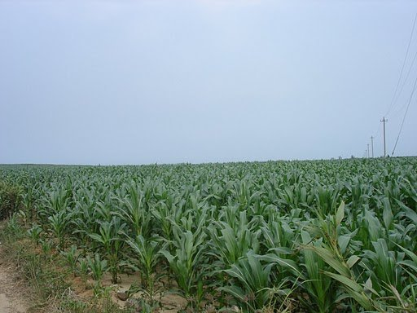
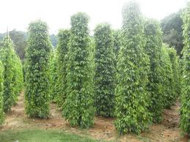
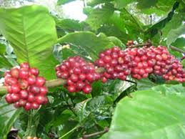
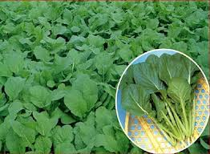
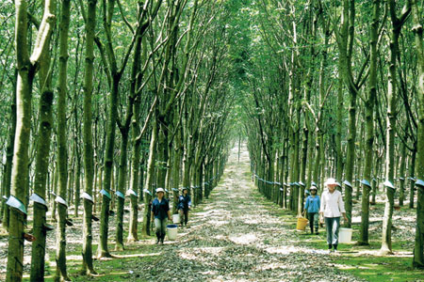
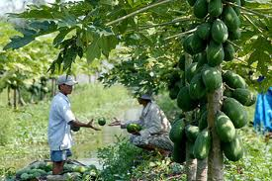
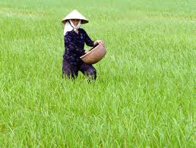
Bài 7: CÁC NHÂN TỐ ẢNH HƯỞNG ĐẾN
SỰ PHÁT TRIỂN VÀ PHÂN BỐ NÔNG NGHIỆP
I. Các nhân tố tự nhiên
1. Tài nguyên đất
- Đất là tài nguyên quý giá, tư liệu sản xuất không thể thiếu trong nông nghiệp.
Gồm 2 nhóm đất chính:
+ Đất phù sa: -> diện tích khoảng 3 triệu ha
-> Phân bố: ĐBSH, ĐBSCL, duyên hải miền Trung
-> Trồng lúa nước, các loại cây ngắn ngày
+ Đất feralit: -> Diện tích khoảng 16 triệu ha
-> Phân bố: Trung du và miền núi
-> Thích hợp trồng cây CN lâu năm (chè, cà phê, cao su, hồ tiêu…), sắn, đậu tương, ngô…
Quan sát lược đồ cho biết: Nước ta có những nhóm đất chính nào? Sự phân bố của chúng?
Lược đồ phân bố các loại đất chính ở nước ta

Slide 3
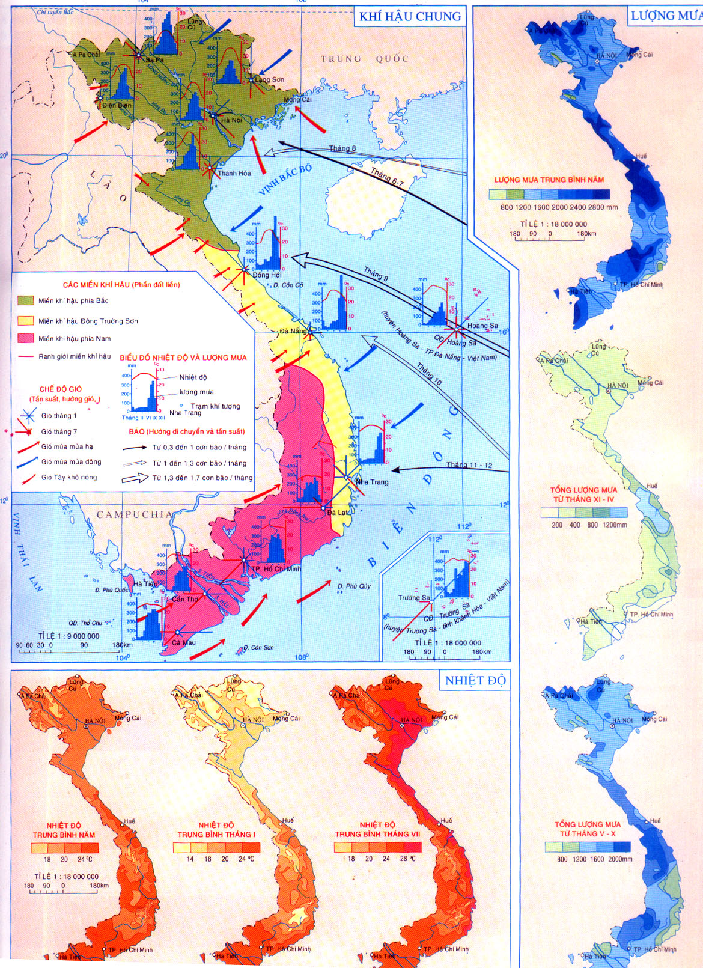
Bài 7: CÁC NHÂN TỐ ẢNH HƯỞNG ĐẾN
SỰ PHÁT TRIỂN VÀ PHÂN BỐ NÔNG NGHIỆP
I. Các nhân tố tự nhiên
1. Tài nguyên đất
2. Tài nguyên khí hậu
- Khí hậu nhiệt đới gió mùa ẩm -> cây cối phát triển quanh năm, sinh trưởng nhanh, trồng được nhiều vụ trong năm.
- Khí hậu phân hóa đa dạng: trồng được nhiều loại cây, cơ cấu mùa vụ đa dạng.
- Khó khăn: Sâu bệnh phát triển, hạn hán, lũ lụt, sương muối -> ảnh hưởng tới sản xuất
Với đặc điểm khí hậu
như vậy có thuận lợi
gì cho sản xuất
nông nghiệp?
Dựa vào át lát Địa lý VN trang 9: Nêu đặc điểm chung của khí hậu VN?
Khí hậu gây ra những
khó khăn gì cho sản
xuất nông nghiệp?
Khí hậu chung Việt Nam

Slide 4
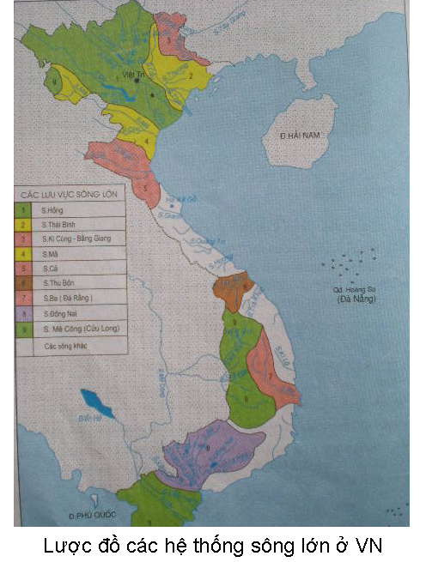
Bài 7: CÁC NHÂN TỐ ẢNH HƯỞNG ĐẾN
SỰ PHÁT TRIỂN VÀ PHÂN BỐ NÔNG NGHIỆP
I. Các nhân tố tự nhiên
1. Tài nguyên đất
2. Tài nguyên khí hậu
3. Tài nguyên nước
- Mạng lưới sông ngòi, ao hồ dày đặc là nguồn cung cấp nước tưới, có giá trị về thủy lợi
Khó khăn: + Mùa lũ: gây lũ lụt
+ Mùa khô: Thiếu nước tưới
Mạng lưới sông ngòi dày đặc, nhiều nước mang lại những thuận lợi và khó khăn gì cho sản suất nông nghiệp?
- Giải pháp: Tăng cường công tác thủy lợi
Tại sao thủy lợi là
biện pháp hàng đầu
trong nông nghiệp?

Slide 5
Bài 7: CÁC NHÂN TỐ ẢNH HƯỞNG ĐẾN
SỰ PHÁT TRIỂN VÀ PHÂN BỐ NÔNG NGHIỆP
I. Các nhân tố tự nhiên
1. Tài nguyên đất
Tài nguyên sinh vật có ảnh hưởng
như thế nào đến sản xuất nông nghiệp?
2. Tài nguyên khí hậu
3. Tài nguyên nước
4. Tài nguyên sinh vật
Phong phú, đa dạng -> tạo nên các giống cây trồng vật nuôi phù hợp

Slide 6
Bài 7: CÁC NHÂN TỐ ẢNH HƯỞNG ĐẾN
SỰ PHÁT TRIỂN VÀ PHÂN BỐ NÔNG NGHIỆP
I. Các nhân tố tự nhiên
II. Các nhân tố kinh tế - xã hội
Hoạt động nhóm
Dân cư và lao động n
Cơ sở vật chất - kỹ thuật
Chính sách phát triển nông nghiệp
Thị trường t
Lao động cần cù, chịu khó,có kinh nghiệm trong sản xuất nông nghiệp
Ngày càng hoàn thiện
Ngày càng quan tâm
(mang t/c quyết định)
Trong và
ngoài
nước
ngày
càng
mở
rộng
Sự
cạnh
tranh
gây
sức
ép
lớn
Nguồn lao động dồi dào
Kinh
tế hộ
gia
đình
Kinh
tế
trang
trại
Nông
nghiệp
hướng
ra
xuất
khẩu
Thủy
lợi
Hệ
thống
dịch
vụ
trồng
trọt
Hệ
thống
dịch
vụ
Chăn
nuôi
Cơ sở
vật
chất
khác

Slide 7
CỦNG CỐ
Câu 1: Hãy kể tên 1 số ngành công nghiệp chế biến nông sản của nước ta?
Câu 2: Em hãy chọn phương án đúng trong các phương án sau:
1. Nền nông nghiệp nước ta đang phát triển theo hướng sản xuất hàng hóa, thể hiện ở:
A. Diện tích đất canh tác không ngừng mở rộng
B. Năng suất, sản lượng cây trồng vật nuôi tăng nhanh
C. Hình thành các vùng chuyên canh gắn với công nghiệp chế biến
D. Việc xuất khẩu nông sản được đẩy mạnh
C
2. Nhân tố nào là chủ yếu gây nên tính bấp bênh trong sản xuất nông nghiệp nước ta?
A. Thị trường xuất khẩu B. Điều kiện thời tiết
C. Giống cây trồng, vật nuôi D. Trình độ sản xuất
B

Slide 8
HƯỚNG DẪN VỀ NHÀ
Học bài theo câu hỏi ở sgk.
2. Tìm hiểu trước bài : Sự phát triển và phân bố nông nghiệp

